Slide 1
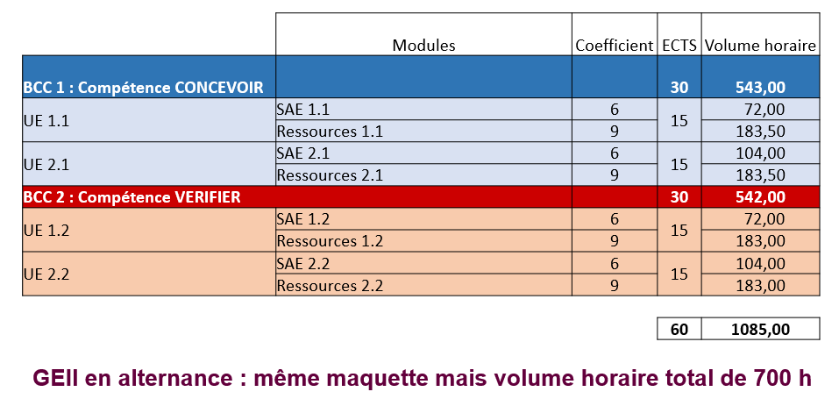
MC2C BUT Génie électrique et informatique industrielle 1ère année

Slide 2
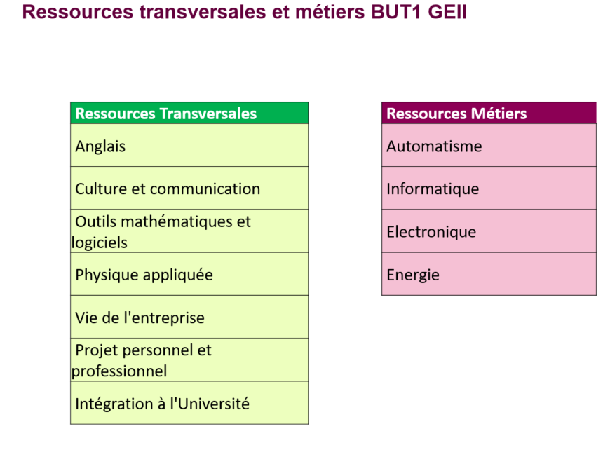
Ressources transversales et métiers BUT1 GEii

Slide 3
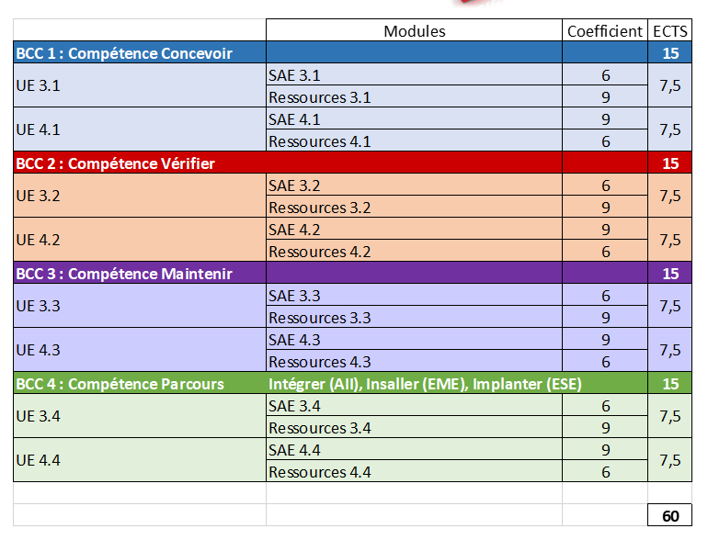
MC2C BUT Génie électrique et informatique industrielle 2ème année

Slide 4
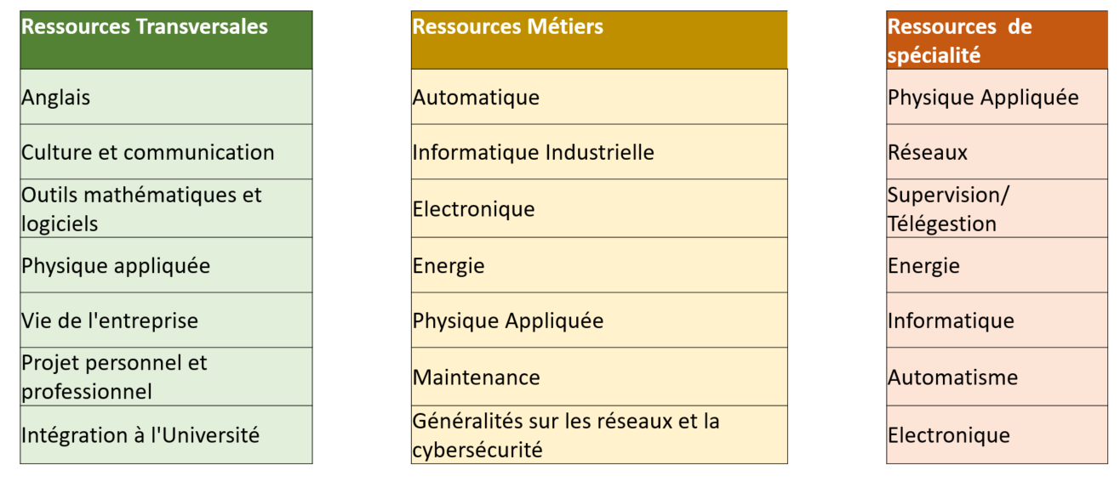
Ressources transversales et métiers BUT2 GEii

